Slide 1
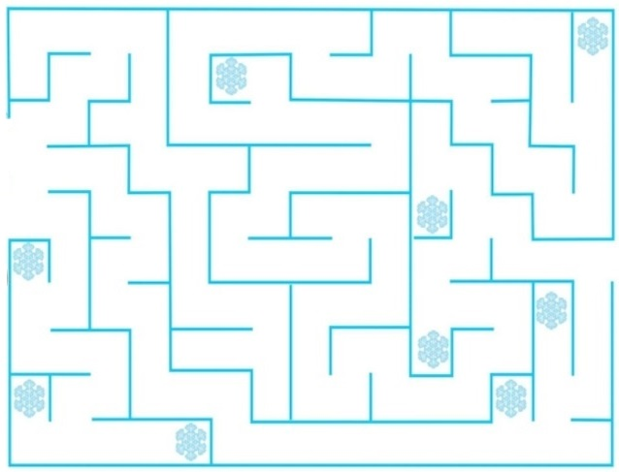
[
]

Slide 2
[
]

Slide 3
[
]

Slide 4




